Slide 1
Pantomima
Vítězslav Nezval

Slide 2
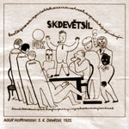
PANTOMIMA –manifest, program, vize

Slide 3
Pantomima
Ústřední studentské knihkupectví a nakladatelství, Praha, září 1924
● 1922-1924
● SVÉ MŮSE A TEIGEMU
● za redakce FRANTIŠKA GÖTZE
● s obálkou JINDŘICHA ŠTYRSKÉHO
● s hudební přílohou JIŘÍHO SVOBODY
● s doslovem JINDŘICHA HONZLA
● v typografické úpravě KARLA TEIGEHO

Slide 4
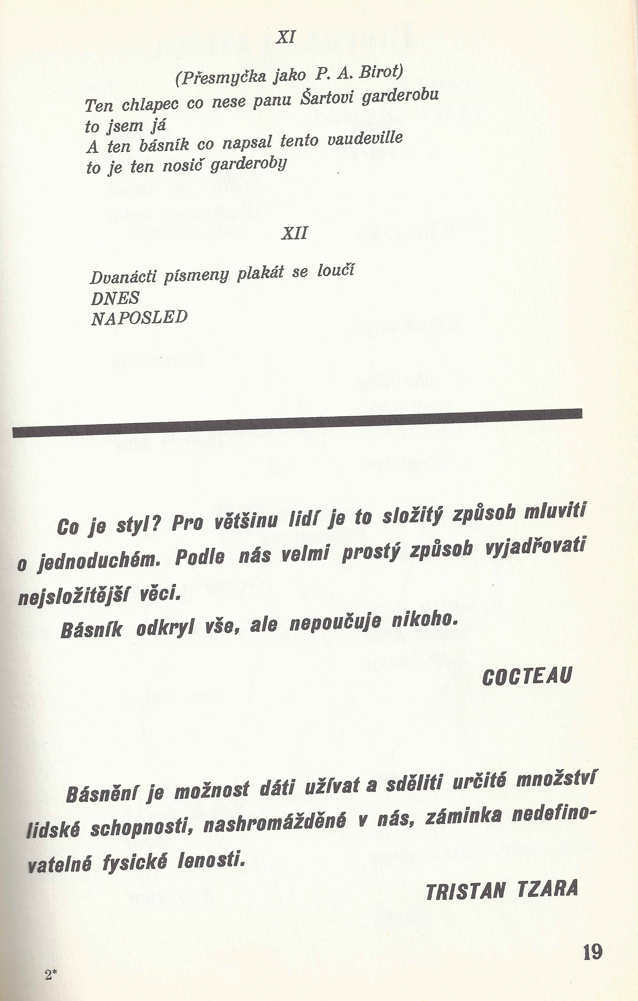
Pantomima – kolektivní dílo?

Slide 5
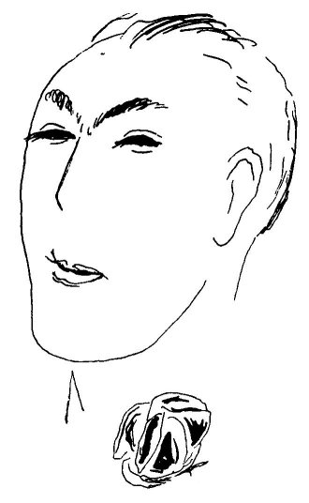
Žánrová různorodost Pantomimy

Slide 6
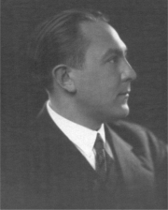
Jiří Svoboda: Nezvalově Pantomimě

Slide 7
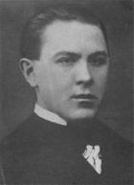
Raketa – báseň_scénář

Slide 8
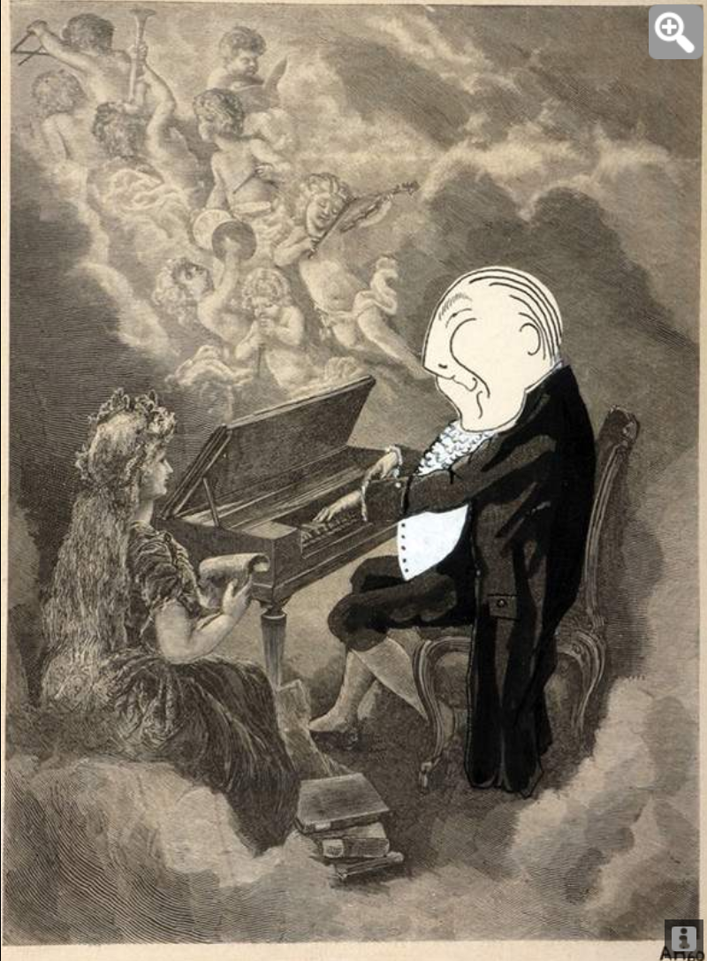
Cocktailly – báseň_režijní poznámky

Slide 9
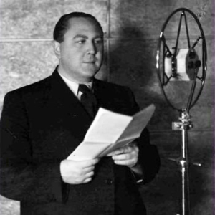
Papoušek na motocyklu: báseň_program

Slide 10
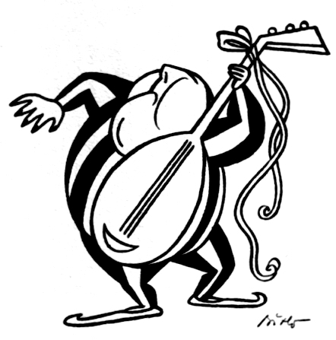
Adé – obrazová báseň

Slide 11
Abeceda – nová básnická řeč
→ polygrafičnost
→ polysémantičnost
→ řeč znaků
→ optická slova
→ obrazová poezie
→ smyslová abeceda

Slide 12
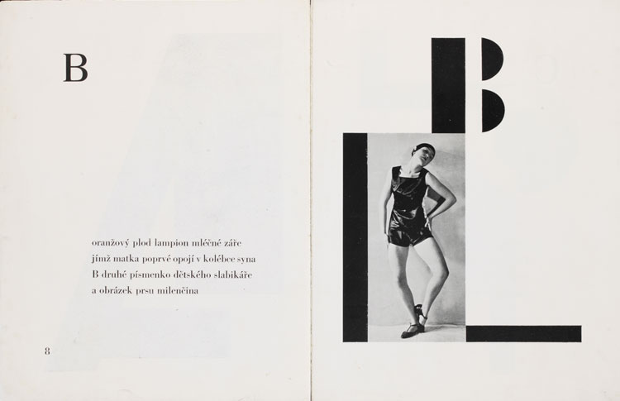

Slide 13
